Slide 1

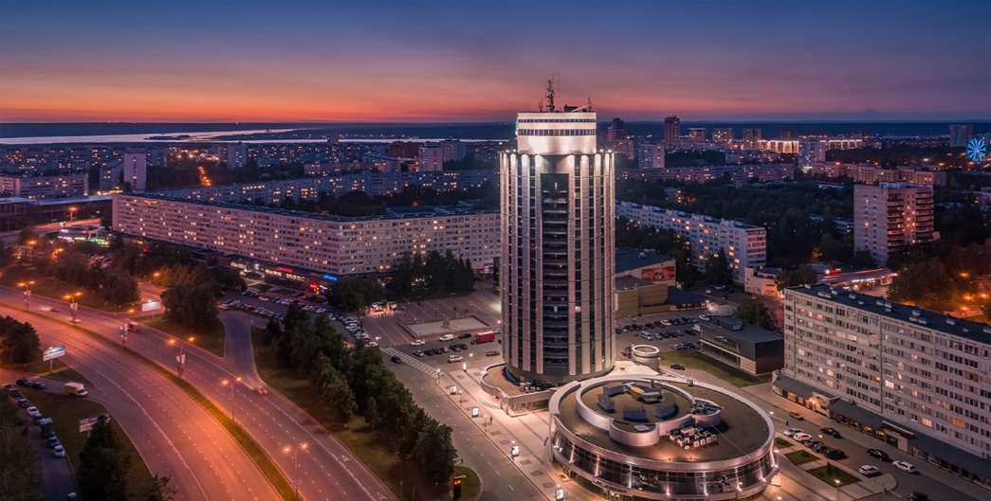
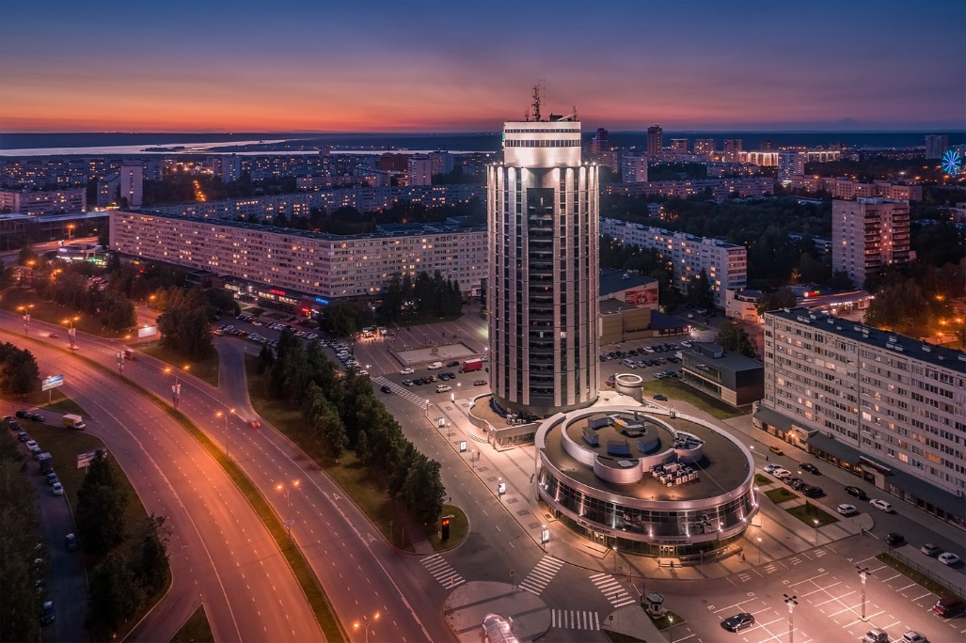
«БЮДЖЕТ ДЛЯ ГРАЖДАН»
МУНИЦИПАЛЬНОЕ ОБРАЗОВАНИЕ ГОРОД НАБЕРЕЖНЫЕ ЧЕЛНЫ
2025 год

Slide 2

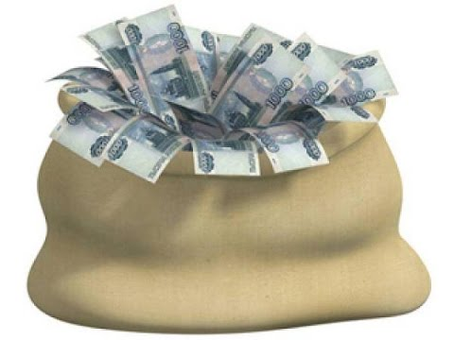

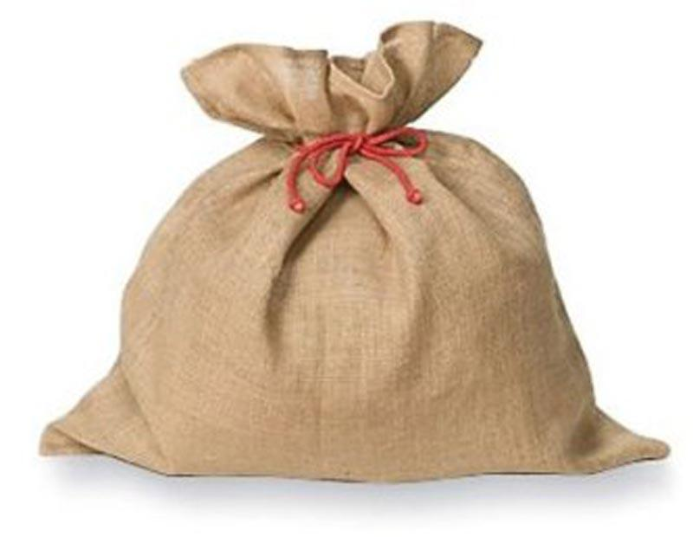
ОСНОВНЫЕ ПОНЯТИЯ
Бюджет – это форма образования и расходования денежных средств, предназначенных для финансового обеспечения задач и функций местного самоуправления
Доходы бюджета
Расходы бюджета
Поступление денежных средств
в бюджет
Выплата
денежных
средств из бюджета

Slide 3

ЭТАПЫ БЮДЖЕТНОГО ПРОЦЕССА
ККонтрольно-счетная палата и органы местного самоуправления
Органы местного самоуправления
РАЗРАБОТКА ПРОГНОЗА СОЦИАЛЬНО-ЭКОНОМИЧЕСКОГО РАЗВИТИЯ ГОРОДА НА ОЧЕРЕДНОЙ ФИНАНСОВЫЙ ГОД И ПЛАНОВЫЙ ПЕРИОД
РАЗРАБОТКА ДОКУМЕНТОВ И МАТЕРИАЛОВ, НЕОБХОДИМЫХ ДЛЯ ФОРМИРОВАНИЯ БЮДЖЕТА ГОРОДА
СОСТАВЛЕНИЕ ПРОЕКТА БЮДЖЕТА ГОРОДА
РАССМОТРЕНИЕ И УТВЕРЖДЕНИЕ БЮДЖЕТА ГОРОДА
ИСПОЛНЕНИЕ
БЮДЖЕТА ГОРОДА
ОСУЩЕСТВЛЕНИЕ БЮДЖЕТНОГО УЧЕТА
УТВЕРЖДЕНИЕ ОТЧЕТА ОБ ИСПОЛНЕНИИ БЮДЖЕТА ГОРОДА
ОРГАНИЗАЦИЯ И ОСУЩЕСТВЛЕНИЕ МУНИЦИПАЛЬНОГО ФИНАНСОВОГО КОНТРОЛЯ
Городской Совет МО г. Набережные Челны
Органы местного самоуправления, управление финансов
Органы местного самоуправления, управление финансов
Городской Совет МО г. Набережные Челны

Slide 4
ГРАЖДАНИН И ЕГО УЧАСТИЕ В БЮДЖЕТНОМ ПРОЦЕССЕ
Помогает формировать доходную часть бюджета (налог на доходы физических лиц, земельный налог)
БЮДЖЕТ
Получает социальные гарантии – расходная часть бюджета (образование, культура, физическая культура и спорт, социальные выплаты и др.)
Формы участия граждан в осуществлении местного самоуправления:
Муниципальные выборы
Правотворческая инициатива граждан
Публичные слушания
Обращение граждан в органы местного самоуправления
Территориальное общественное самоуправление (ТОС)

Slide 5
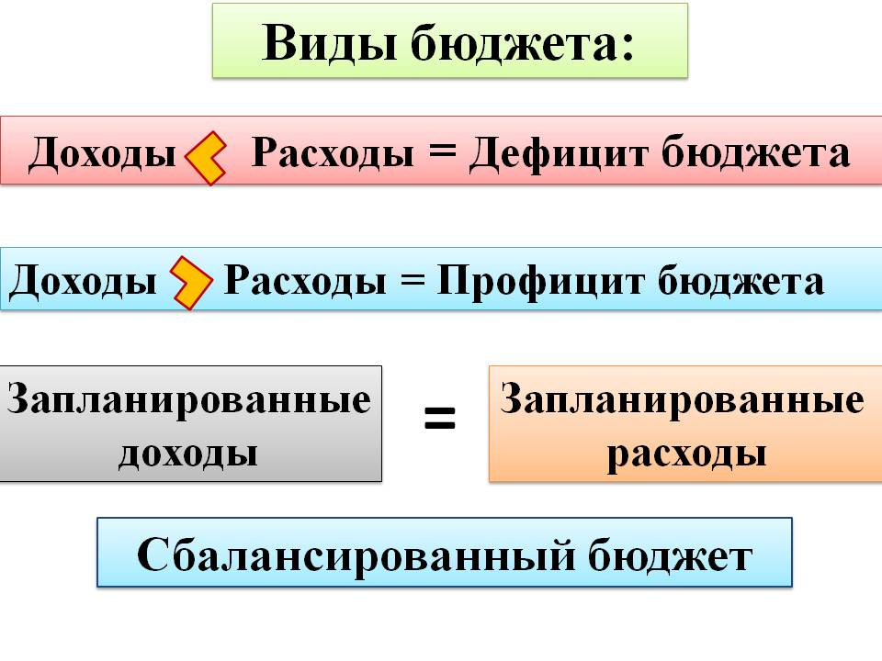

ВИДЫ БЮДЖЕТА

Slide 6
Параметры бюджета муниципального образования город Набережные Челны на 2025 год и плановый период 2026 и 2027 годы
(рублей)
2025 год
2027 год
18 909 020,67
20 325 680,14
21 281 795,28
2026 год
Бюджет на 2025 год
и плановый период
2026 и 2027 годы
сбалансирован
ДОХОДЫ
РАСХОДЫ

Slide 7
ДОХОДЫ БЮДЖЕТА
18 909 млн рублей
Налоговые доходы
9 363,0 млн руб.
Неналоговые доходы
805,6 млн руб.
Безвозмездные поступления
8 740,4 млн руб.
Налог на доходы физических лиц
6 867,6 млн руб.
Налог, взимаемый в связи с применением упрощенной
системы налогообложения 1 279,0 млн руб.
Налог, взимаемый в связи с применением патентной системы налогообложения 200,0 млн руб.
Налог на имущество
физических лиц 447,5 млн руб.
Земельный налог
406,0 млн руб.
Другие налоговые доходы
162,9 млн руб.
Доходы от использования муниципального имущества
579,9 млн руб.
Доходы от оказания платных услуг и компенсации затрат
6,1 млн руб.
Доходы от продажи материальных активов
156,3 млн руб.
Штрафы 36,4 млн руб.
Плата за негативное воздействие на окружающую среду
26,9 млн руб.
Поступления в местный бюджет из республиканского бюджета межбюджетных трансфертов в виде субсидий, субвенций и иных межбюджетных трансфертов, а так же поступления от физических и юридических лиц (кроме налоговых и неналоговых доходов)

Slide 8








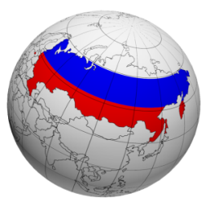


РАСХОДЫ БЮДЖЕТА МУНИЦИПАЛЬНОГО ОБРАЗОВАНИЯ ГОРОД НАБЕРЕЖНЫЕ ЧЕЛНЫ
НА 2025 год 18 909 021 тыс. рублей
спорт
986 268,7 тыс. руб.
здравоохранение
10 698,6 тыс. руб.
Охрана окружающей среды
19 456,0 тыс. руб.
культура
732 918,7 тыс. руб.
межбюджетные трансферты
4 630,4 тыс. руб.
РАСХОДЫ БЮДЖЕТА МУНИЦИПАЛЬНОГО ОБРАЗОВАНИЯ
ГОРОД НАБЕРЕЖНЫЕ ЧЕЛНЫ
НА 2025 год
образование
14 441 154,9 тыс. руб.
социальная политика
450 245,7 тыс. руб.
общегосударственные вопросы
691 435,2 тыс. руб.
национальная экономика
720 954,0 тыс. руб.
национальная безопасность и правоохранительная деятельность
138 479,7 тыс. руб.
жилищно-коммунальное хозяйство
712 778,7 тыс. руб.

Slide 9
ФУНКЦИОНАЛЬНАЯ СТРУКТУРА БЮДЖЕТА МУНИЦИПАЛЬНОГО ОБРАЗОВАНИЯ ГОРОД НАБЕРЕЖНЫЕ ЧЕЛНЫ НА 2025 год

Slide 10


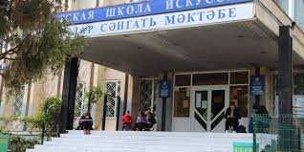
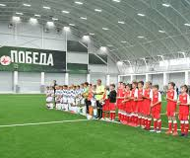
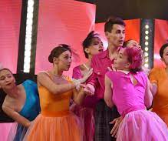
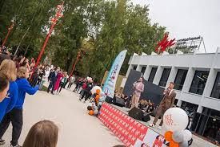
КОЛИЧЕСТВО УЧРЕЖДЕНИЙ в 2012 – 2025 гг.
города НАБЕРЕЖНЫЕ ЧЕЛНЫ
Учреждения
дополнительного образования
Спортивные сооружения
Учреждения
молодежной политики
Детские сады
Школы
Учреждения
культуры
Количество учреждений в 2012 году | 103 | 61 | 23 | 16 | 15 | 9
Количество учреждений в 2025 году | 129 | 70 | 23 | 22 | 14 | 9
Увеличение количества учреждений | + 26 | + 9 | - | + 6 | -1 | -

